Slide 1
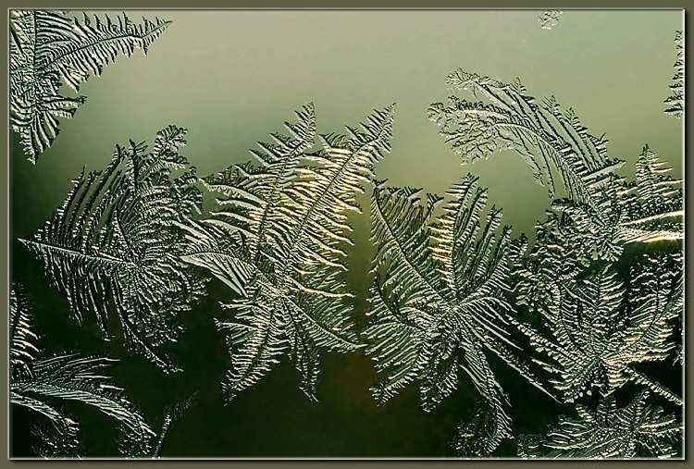


像宽大的树叶

Slide 2
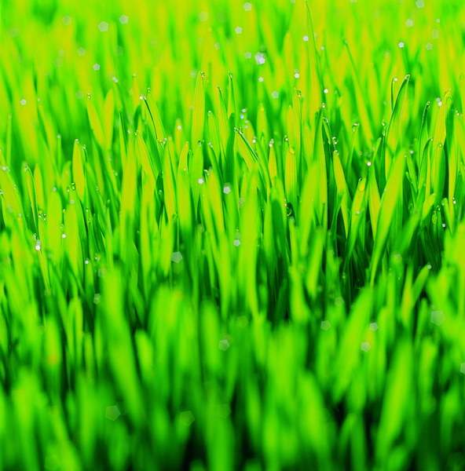
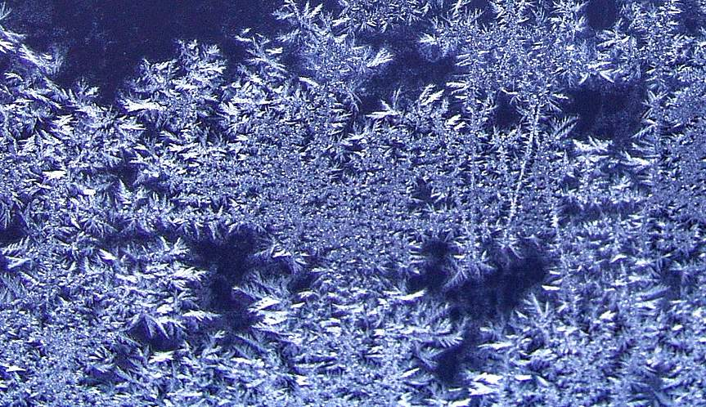
像柔嫩的小草

Slide 3
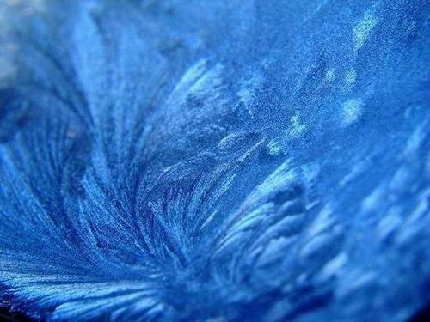
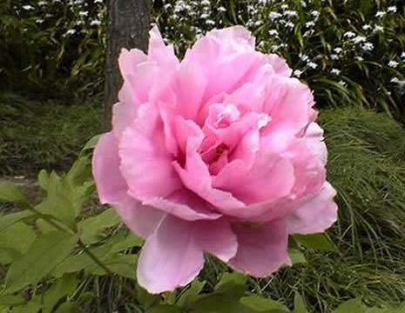
像丰满的牡丹

Slide 4



Slide 5
惊奇 晶亮 洁白
一束束 一朵朵
宽大的树叶 柔嫩的小草
丰满的牡丹

Slide 6
小童清晨醒来，看见玻璃窗上结了一朵朵晶亮的冰花。

Slide 7
小童清晨醒来，看见玻璃窗上结了一朵朵晶亮的冰花。

Slide 8
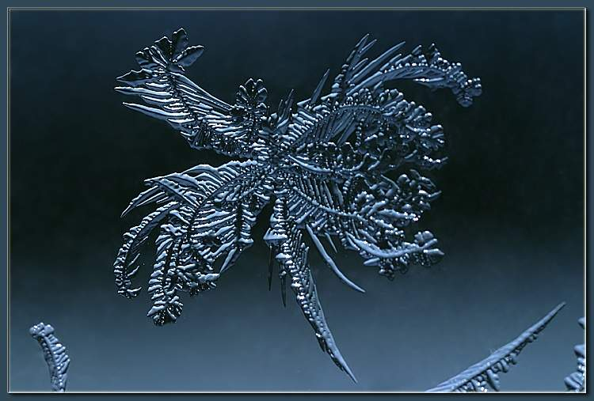
一朵朵
晶亮的冰花

Slide 9
小童清晨醒来，看见玻璃窗上结了一朵朵晶亮的冰花。

Slide 10
他惊奇地喊着:“妈妈,你瞧，玻璃窗上开花了！”

Slide 11
它像宽大的树叶，像柔嫩的小草，像丰满的牡丹，一束束，一朵朵，晶亮，洁白。

Slide 12
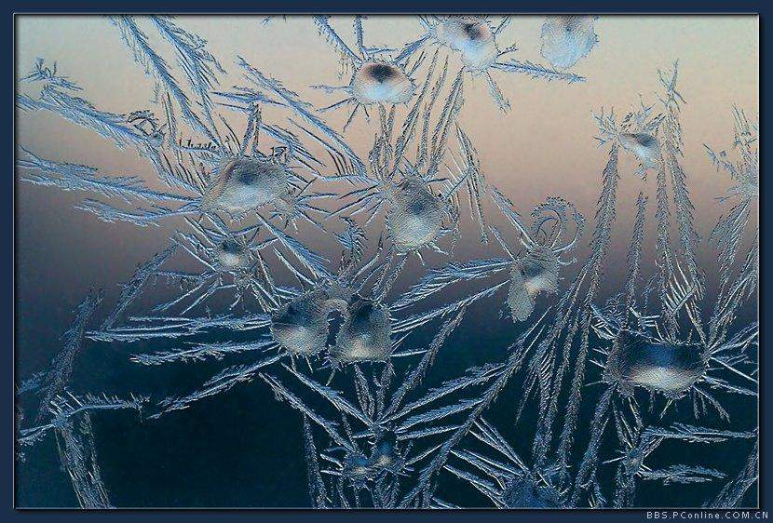

Slide 13
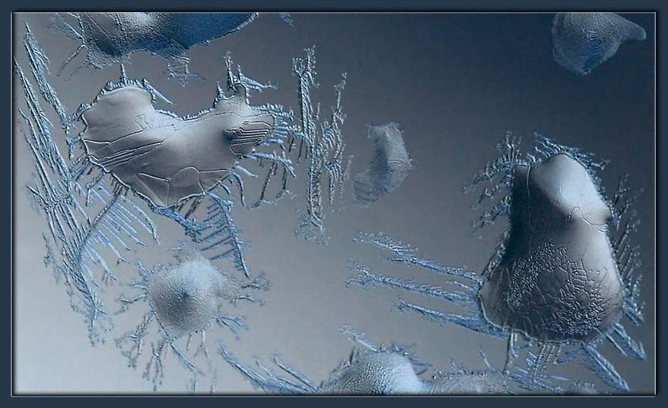

Slide 14
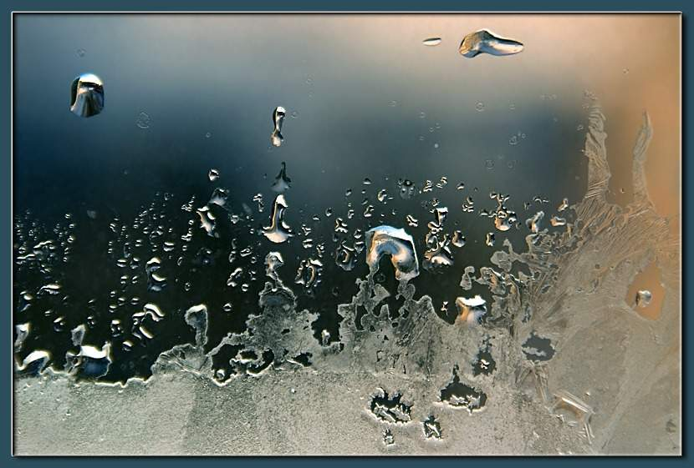

Slide 15
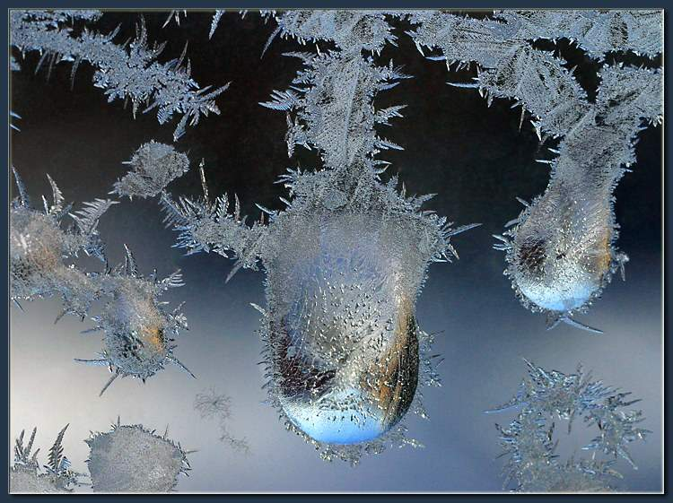

Slide 16
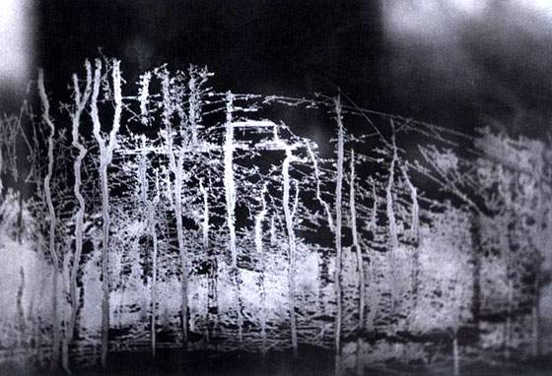
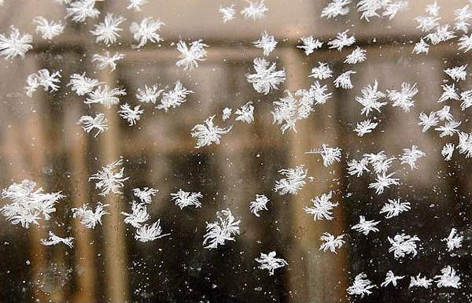
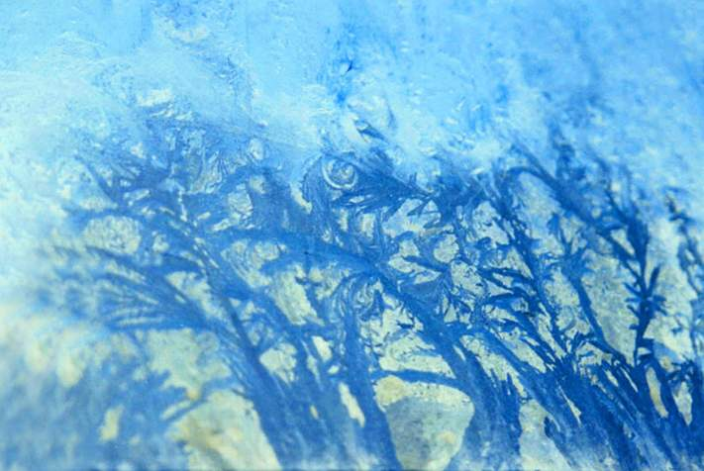
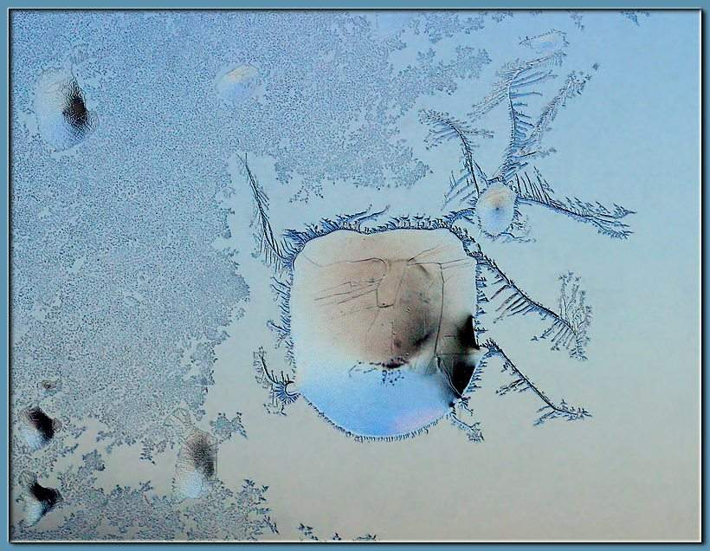
冰花有的像 ，有的像 ，还有的像 。

Slide 17
“这花是从哪儿来的？”
“是冬爷爷在你睡觉的时候送给你的。”

Slide 18
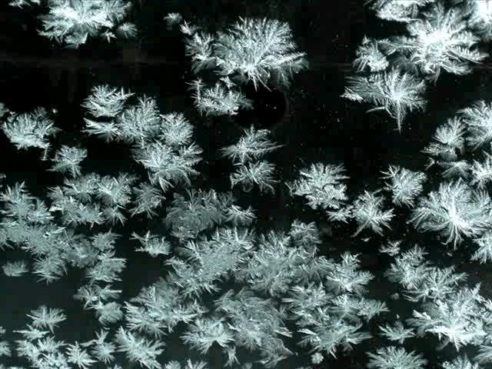

Slide 19
他

Slide 20
从

Slide 21
他 它 她
它
冰花真漂亮啊！（ ）是冬爷爷送给我们的礼物。
（ ）是我的爸爸。
今天，（ ）穿了一件粉色的连衣裙。
（ ）是我的奶奶，（ ）是你的爷爷。
他
她
她
他

